Slide 1

行人视角下的自动驾驶汽车外部人机界面：一项调查研究
Guo J, Yuan Q, Yu J, et al. External human–machine interfaces for autonomous vehicles from pedestrians’ perspective: a survey study[J]. Sensors, 2022, 22(9): 3339.

Slide 2
目 录
CATALOG
实验数据及结果
01
研究现状
03
05
02
04
研究背景
研究方法
思考与总结

Slide 3
第一部分
研究背景
PART 01

Slide 4

课题背景及内容
CLICK TO INPUT YOUR TITLE
据统计，每年有120多万人死于交通事故，而驾驶员的失误是造成这一数字的重要原因。随着道路上自动驾驶汽车(AVs)数量的增加，自动驾驶汽车与行人等道路使用者之间的互动成为了一个新的挑战，在自动驾驶车辆中，驾驶员不再需要随时控制车辆，主要的驾驶任务转移给了自动驾驶汽车，并且驾驶员在驾驶时不需要持续监控路况，也不需要通过眼神交流、手势、灯光和喇叭与其他道路使用者进行互动。这种情况下，弱势道路使用者可以通过隐式通信确定自己必须过马路的时间，然而，当弱势道路使用者遇到驶近的车辆时，特别是在没有斑马线或灯信号的情况下，这种情况也会变得模棱两可。
Notes:
随着自动驾驶车辆的增加，弱势道路使用者与avs的交互问题越来越重要

Slide 5
第二部分
研究现状
PART 02

Slide 6
研究现状
外部人机界面(eHMIs)可以更清晰地传达车辆的意图，从而提高了自动驾驶汽车与道路使用者之间的交互效率来弥补隐式通信的不足，先前的研究表明，eHMIs作为行人的次要信息来源，可能会影响行人的过马路决策，且显著提高了行人的安全感，然而，隐式通信的影响仍然占主导地位，在一项实验中，所有的行人在没有显式信号的情况下仍然通过了马路，这表明行人在日常互动中可能不需要显式eHMI。基于视频的观察和编码还发现，明确的沟通很少甚至不存在，车辆的运动模式和行为对于行人在进行有效的交通协商时更为重要。行人依赖于遗留的行为，而不是利用外部显示器上的信息。

Slide 7
第三部分
研究方法
PART 03

Slide 8
研究方法
本研究设计了6套eHMIs，应用于某路段中街区人行横道，并在用户访谈中进行了解释。通过收集参与者的人口学特征和他们对eHMI概念的评价，分析了eHMI的设计要素和用户对信息呈现格式的偏好。
本研究通过用户访谈，根据道路使用者的理解和经验，分析eHMI的设计要素。在访谈开始时，提供了参与者的人口学特征，并向参与者解释了匿名和自愿参与。

Slide 9
研究方法
访谈采用多项选择问卷、李克特量表和开放式问题系列。收集人口统计信息，包括性别、年龄、有无驾照、交通规则和自动驾驶汽车的基本知识。通过对交通规则和自动驾驶汽车的常识性问题，如“为给定的交通标志选择最佳解释”、“你认为你对自动驾驶了解多少”等，来衡量受访者的基本知识范围。根据对交通规则和自动驾驶汽车问题的回答，将交通规则和自动驾驶汽车的基础知识分为“非常熟悉”、“熟悉”、“不熟悉”、“非常不熟悉”四组和“非常熟悉”、“相当熟悉”、“熟悉”、“不太熟悉”、“非常不熟悉”五组。

Slide 10
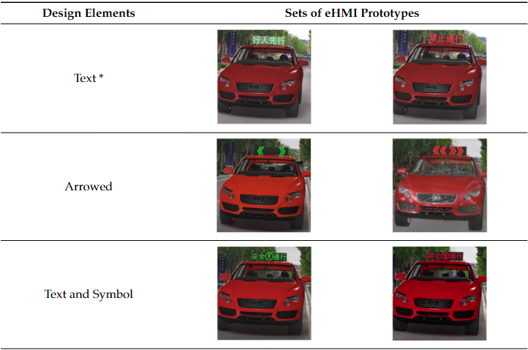
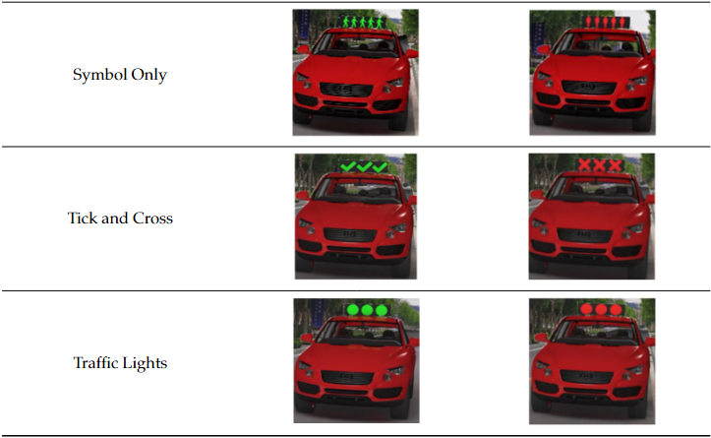
研究方法
主要问卷集中于eHMIs的设计。在现有文献原型的基础上设计了六套eHMI原型，并根据中国文化进行了重新设计。每一组由两个子设计组成:参与者通过(绿色)和参与者应让行(红色)

Slide 11
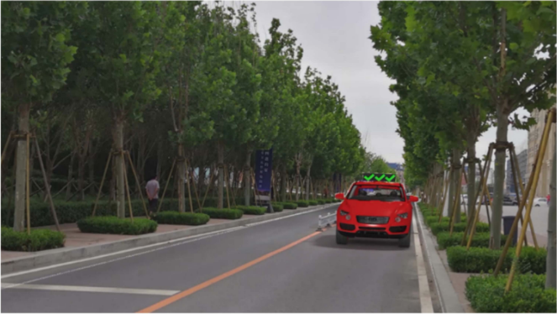
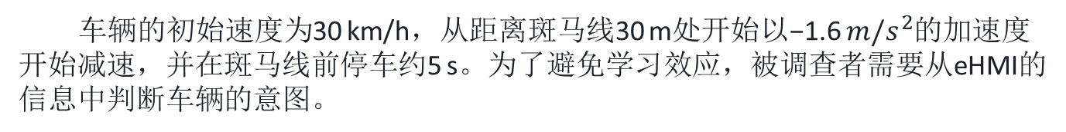
研究方法
车辆的初始速度为30 km/h，从距离斑马线30 m处开始以−1.6 $m/s^{2}$的加速度开始减速，并在斑马线前停车约5 s。为了避免学习效应，被调查者需要从eHMI的信息中判断车辆的意图。
对于每个视频，参与者给出一个分数来评估他们对eHMI的总体感觉和理解。这包括“该eHMI信息在视觉上很清晰，对我来说不言自明”;“eHMI信息增强了我过马路时的信心”;以及用户体验的分数，在李克特5分量表中从（1）“极度不满意”到（5）“极度满意”。在总体得分收集完成后，通过开放式问题收集对eHMI原型的看法，重点是收集对可接受的设计元素和首选的交互模式。

Slide 12
研究方法
90名参与者参与了这项调查，其中有5个无效回答，所以最终的样本包括44名男性和41名女性。受试者年龄不低于9岁(年龄的中位数为37.24岁，年龄标准差为2.44岁)，并经监护人同意参与。这一年龄段的人被认为拥有顺利过马路的认知技能，这些技能对道路使用者很重要。此外，他们在视力方面都没有障碍。

Slide 13
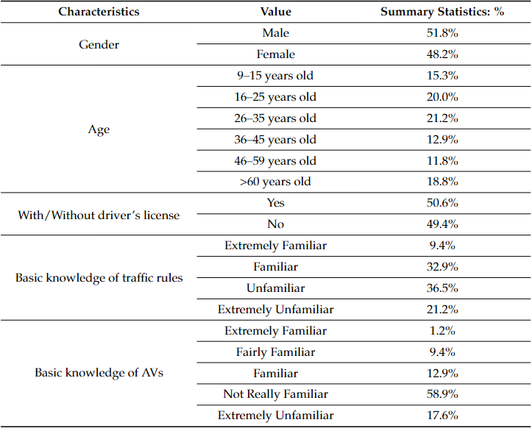
研究方法
人口统计数据摘要，包括性别、年龄、有/没有驾驶执照以及交通规则和AV的基本知识

Slide 14
研究方法
评估eHMI的每个Likert量表等级都分配了一个数字，从“强烈不喜欢”=1到“强烈喜欢”=5。我们报告了每个类别中选择强烈不喜欢或喜欢的受访者的百分比。使用Kendall‘s Tau-b相关系数检验是因为年龄和交通规则/AV的基本知识是有序类别变量，而其他是无序类别变量。此外，结果（<0.3）表明影响eHMI偏好的这些因素之间没有显著相关性。为了检验eHMI类型和因素之间的差异，本文使用了非参数统计检验，如弗里德曼检验。

Slide 15
第四部分
实验结果分析
PART 04

Slide 16
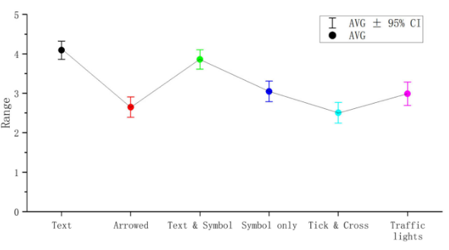
实验结果分析
eHMI的总体评估
对不同eHMI在五分制（从低到高）上的总体评估进行了统计分析，如图所示。根据评估得分，从高到低，结果如下：文本eHMI（M=4.09，SD=1.065）、文本和符号eHMI（M=3.86，SD=1.313）、符号eHMI（M=3.05，SD=1.204）、信号灯eHMI（M=2.99，SD=1.384）、箭头eHMI（M=2.65，SD=1.212）、勾和叉eHMI（M=2.51，SD=1.211）。
不同eHMI的总体评估排名（“强烈不喜欢”=1到“强烈喜欢”=5），通过方框图呈现

Slide 17
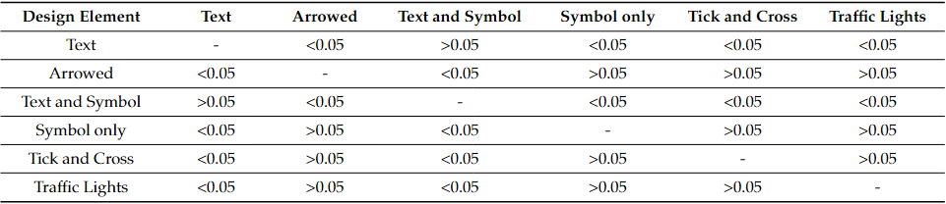
实验结果分析
采用Friedman检验比较不同eHMIs等级之间的差异。结果显示，文本eHMI以及文本和符号eHMI的评估得分是显著的，但在其他四个类别（箭头eHMI、符号eHMI、“勾选和交叉”eHMI和“红绿灯”eHMI）之间没有差异。尽管文本eHMI类型的界面对大多数参与者来说相对更友好，但不同行人群体对eHMI的偏好尚未确定。
六种类型的成对比较分析的$p$值，如果$p$＜0.05，则各因素之间的评价得分具有显著性
Notes:
Bonferroni校正：如果在同一数据集上同时检验n个独立的假设，那么用于每一假设的统计显著水平，应为仅检验一个假设时的显著水平的1/n。

Slide 18
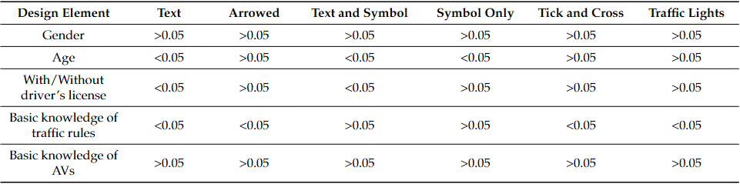
实验结果分析
通过使用Kruskal-Wallis H（相关系数）检验，研究了社会和人口统计学特征对不同eHMI原型的影响，
六种类型在不同特征下的$p$值,如果$p$＜0.05，则各因素之间的评价得分具有显著性
Notes:
所有eHMI在性别（男性和女性）和AVs基础知识方面没有显著差异（均p>0.05）。然而，就年龄而言，eHMI（文本eHMI、文本和符号eHMI以及“红绿灯”eHMI）的评估等级差异显著更高（p<0.05）。关于驾驶执照，在文本eHMI和符号eHMI组中发现了相当大的差异。交通规则基础知识影响行人对文本eHMI、文本和符号eHMI、箭头eHMI和“勾选”eHMI的评价（p<0.05）.

Slide 19
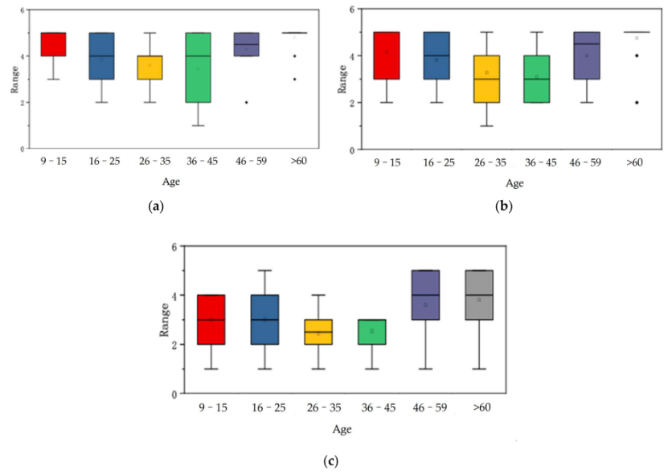
实验结果分析
在年龄方面，对上述三组进行独立样本的Kruskal-Wallis检验。测试显示，60岁以上的人比年轻的参与者(16-25岁、26-35岁和36-45岁)更喜欢文本eHMI;P < 0.05)。老年人(>60岁)对文本eHMI和符号eHMI的评价高于26-35岁和36-45岁组(p < 0.05)。对于符号 eHMIs，年龄>60岁组与26-35岁组的评分差异显著(p < 0.05)。综上所述，60岁以上的老年人对文本型eHMI、文本与符号型eHMI和符号型eHMI评价较高。
eHMI的等级分布：（a）文本eHMI，（b）文本和符号eHMI，以及（c）符号eHMI在不同年龄组中的分布，通过方框图呈现。
Notes:
所有eHMI在性别（男性和女性）和AVs基础知识方面没有显著差异（均p>0.05）。然而，就年龄而言，eHMI（文本eHMI、文本和符号eHMI以及“红绿灯”eHMI）的评估等级差异显著更高（p<0.05）。关于驾驶执照，在文本eHMI和符号eHMI组中发现了相当大的差异。交通规则基础知识影响行人对文本eHMI、文本和符号eHMI、箭头eHMI和“勾选”eHMI的评价（p<0.05）.

Slide 20
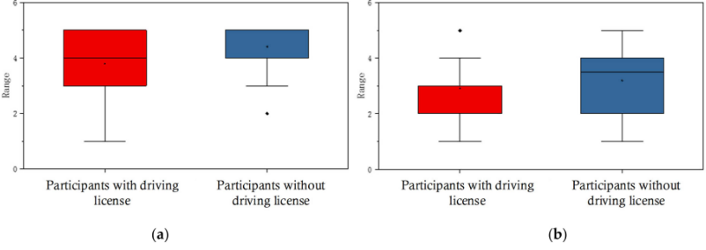
实验结果分析
上图显示了驾驶执照和评估分数之间的关系。它表明，没有驾驶执照的人显然更喜欢带有文本eHMI以及带有文本和符号的eHMI。

Slide 21
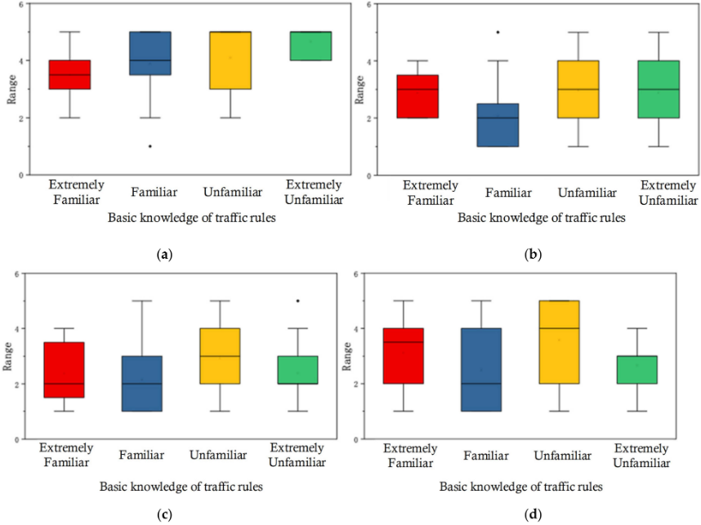
实验结果分析
上图显示了具有不同交通规则熟悉程度的组的排名。
（a）文本eHMI （b）箭头eHMI （c）√与×eHMI （d）交通信号灯eHMI
Notes:
为了确定参与者对交通规则的熟悉程度，对四组独立样本进行了Kruskal-Wallis测试。对于文本eHMI，与稍微不熟悉的行人相比，对交通规则极为熟悉的行人往往会给出很高的评价（p＜0.05）。关于箭头eHMI、“勾选和交叉”eHMI和“红绿灯”eHMI，不熟悉组给出的评价明显比熟悉组的评价更容易接受（p＜0.01）。

Slide 22
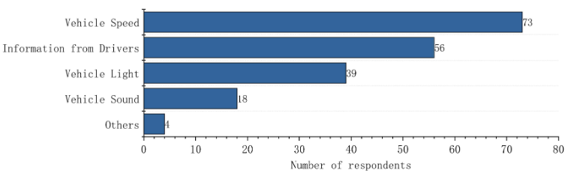
实验结果分析
该图显示了行人在作出过街决定时的考虑因素。85.89%（N=73）的参与者认为AV的速度更为重要。65.9%的人（NFemale=30，NMale=26）倾向于通过明确的沟通来接收信息，如驾驶员的手势和语言。其次是车辆灯光（45.9%，NFemale=17，NMale=22）和声音（21.2%，NFemale=10，NMale=8）。
Notes:
在开放式问题系列中，根据参与者的喜好，讨论了eHMI的设计要素和自动驾驶汽车与行人的交互模式，参与者选择了自动驾驶汽车与行人的交互模式。结果显示为图7和图8中的词频统计信息。

Slide 23
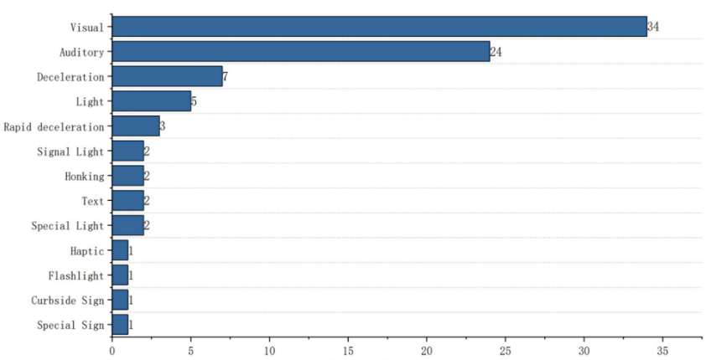
实验结果分析
自动驾驶汽车与行人首选交互方式的词频统计
Notes:
图7显示，当遇到自动驾驶汽车时，参与者强烈倾向于使用视觉交互(N = 34)和听觉刺激相结合的方式。24名参与者推荐了听觉eHMIs，听觉交互可以提高行人的意识并缩短反应时间[39 - 41]，但听觉eHMIs是否会引起分心尚不确定。此外，当行人遇到有听觉ehmi的车辆排时，可能会感到困惑。光(N = 5)只有在标准化后才被认为是一种交互模式。作为触觉ehmi，建议使用手机等便携式设备与行人进行交互。
视觉、听觉、减速、灯光、急刹车、信号灯、鸣笛、文本、特殊灯光、触觉、闪光灯、路边标志、特殊标记

Slide 24
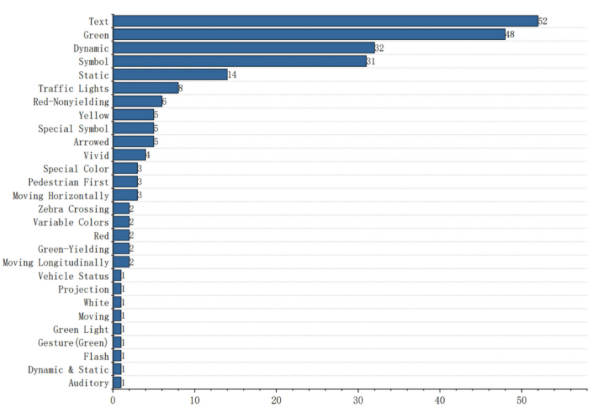
实验结果分析
eHMIs可接受设计要素的词频统计
Notes:
图8表明，通过绿色(N = 48)和文本eHMIs (N = 52)进行显式通信是高度可接受的。此外，符号(N = 31)因其更高的视觉清晰度而被视为比文本更直观的特征。动态界面(N = 32)比静态界面(N = 14)的可感知性更强，行人从更远的距离就能看清楚。此外，建议在eHMIs中使用交通灯(N = 8)。
文本、绿色、动态、标志、静态、交通信号灯、红色（不屈服）、黄色、特殊标志、箭头、生动的、特殊颜色、行人优先、水平移动、穿过斑马线、多种颜色、红色、绿色（不屈服）、纵向移动、车辆状态、预测、白色、移动、绿灯、姿势（绿色）、闪光灯、动态和静态、听觉

Slide 25
实验结果分析
本研究旨在探讨六套eHMI原型之间的差异，这有助于未来设计eHMI的标准化叙述。文本eHMI、文本和符号eHMI是最容易接受的设计。文本型eHMI、文本符号型eHMI和符号型eHMI对老年行人的传递比对年轻行人的传递更清晰。此外，文本型eHMI和文本符号型eHMI对不熟悉交通规则的行人更友好。文本eHMIs可以直接信息，似乎不需要明确的学习。符号eHMI的学习成本也很小，而符号eHMI的学习成本来源于行人的交通灯。另一项研究指出，学习成本越小，行人理解的认知加工时间越短，然而，箭头、叉号和交通灯eHMIs被认为没有提供明确的指示。参与者需要更多的时间来确定eHMIs是从自我中心的角度还是从非中心的视觉角度设计的。如果参与者的判断与设计者的目的不一致，可能会发生事故。

Slide 26
实验结果分析
约65.9%的行人认为eHMIs将成为自动驾驶汽车和弱势道路使用者互动系统的一部分。自动驾驶汽车的速度信息可以被添加到未来的eHMIs中，因为85.89%的行人过马路决策受到自动驾驶汽车速度的影响。结果表明，在未来的ehmi上显示AV的速度是可能的。音频是一种广为接受的互动模式。光和触觉eHMIs也被认为是有效的模式。对于设计良好的eHMI，建议使用绿色文本颜色，如“行人优先”，以表示让步的意图。交通灯等标志是模糊的，这可能会误导行人做出危险的决定。。

Slide 27
第五部分
思考与总结
PART 05

Slide 28
实验结果分析
关于样本的大小，参与者的多样性和敏感性分析的限制将在未来的研究中得到解决。根据现有的一些研究，参与者与自动驾驶汽车的经历和参与者的国籍也可能影响他们在与自动驾驶汽车互动时的决策。在未来的工作中，将考虑不同地区之间的文化差异和对特定颜色/符号/表达的理解。eHMI的安装位置也将被测量，因为它对行人过马路决策也会产生影响。此外，行人的生理状况，如过马路时同步的心跳，将被考虑影响动态事件控制中的无意识误差。此外，本文仅研究了适用于全自动驾驶汽车(l5级)的eHMI。对于L3/ l4级自动驾驶汽车，应进一步考虑驾驶员与系统之间决策冲突的人-系统不协调

Slide 29
请老师批评指导

